Slide 1


Prediksi Customer Churn pada Perusahaan Telekomunikasi ABC

Slide 2
Apa itu Churn?
Churn adalah pelanggan yang berhenti menggunakan layanan dari perusahaan
1

Slide 3
Tujuan
&
Manfaat
Memprediksi pelanggan yang akan berhenti menggunakan layanan perusahaan (churn)
Membangun strategi yang tepat untuk mencegah terjadinya churn
1

Slide 4
25% Kenaikan di profit
Kenaikan 5% dalam mempertahankan customer
Di dalam Bain & Company

Slide 5
Database
Variabel Target
Variabel Numerik
Variabel Kategorik
Multiple Lines
Phone Service
Internet Service
Online Security
Contract
Payment Method
Paperless Billing
Age
Device Protection
Tech Support
Streaming TV
Streaming Movies
Gender
Partner
Dependents
Online Backup
Churn
Phone Service
Multiple Lines
Internet Service
Online Security
Total Charges
Tenure
Monthly Charges
1 : Churn
0 : Tidak Churn
1

Slide 6
ANALISIS DATA

Slide 7
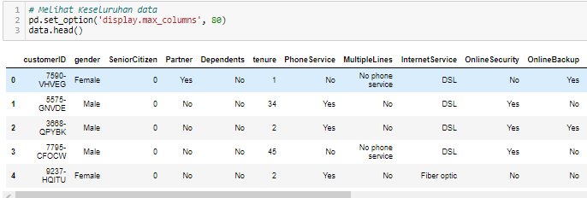
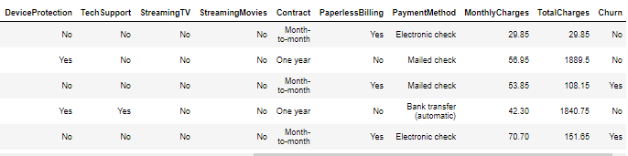
PREPROCESSING DATA
2

Slide 8
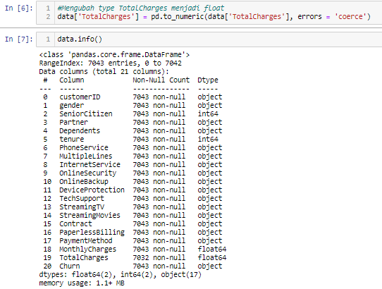
PREPROCESSING DATA
2

Slide 9

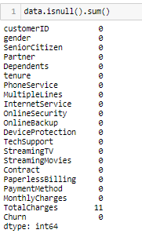
PREPROCESSING DATA
3

Slide 10
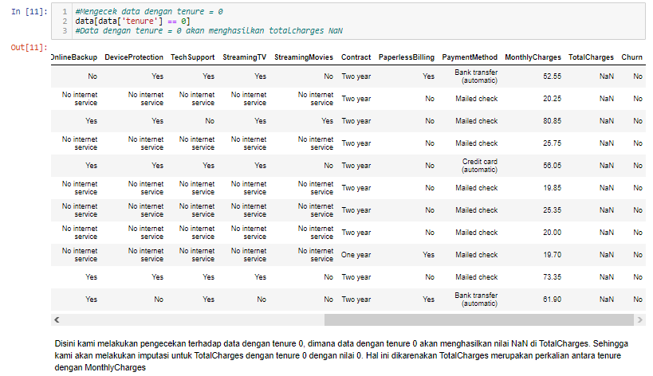
PREPROCESSING DATA
3

Slide 11
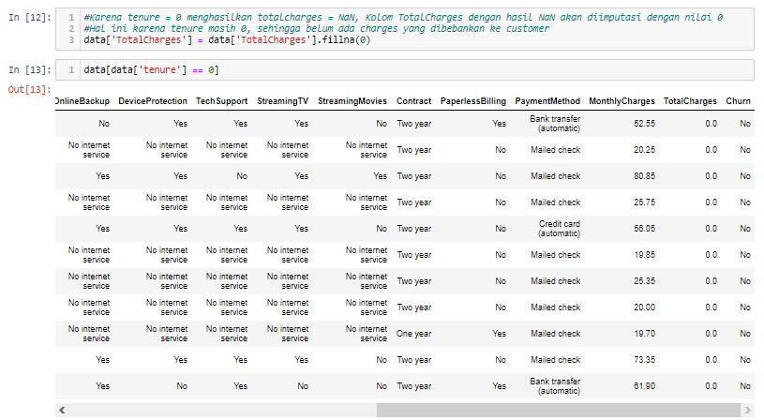
PREPROCESSING DATA
3

Slide 12
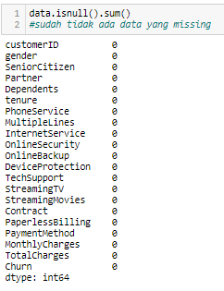
PREPROCESSING DATA
3

Slide 13
EXPLORATORY DATA ANALYSIS

Slide 14
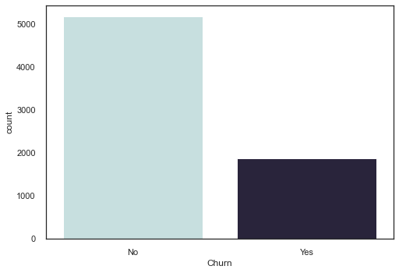
Exploratory Data Analysis
Distribusi Customer Churn dan tidak Churn
4

Slide 15
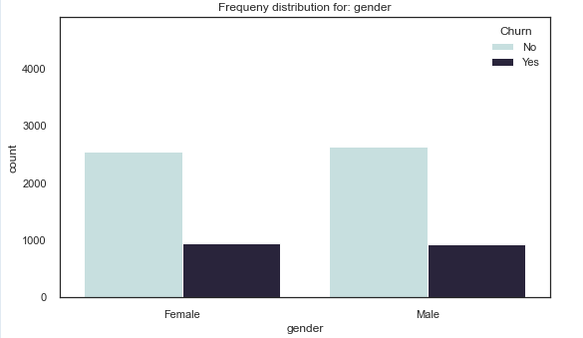
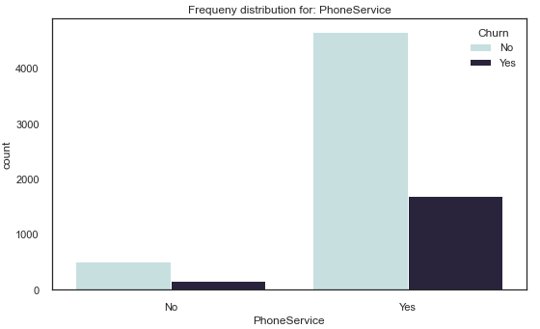
Exploratory Data Analysis
Distribusi Frekuensi Gender
Distribusi Frekuensi Phone Service
4

Slide 16
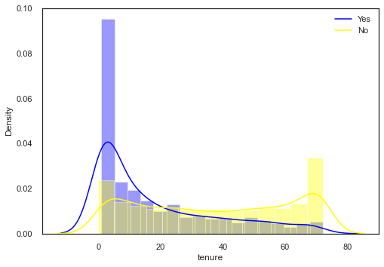
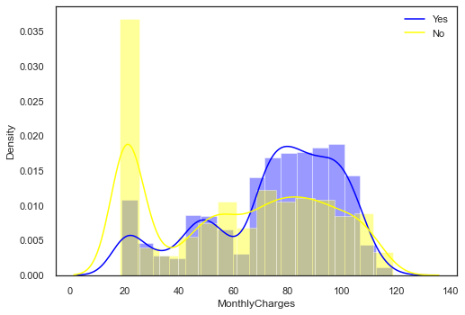
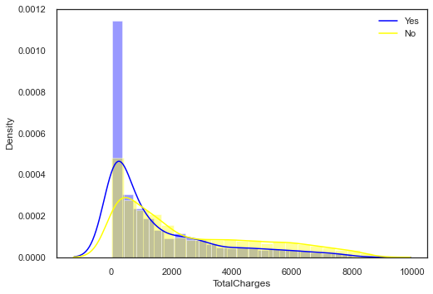
Exploratory Data Analysis
Distribusi Frekuensi dari Variabel Numerik dengan Churn
4

Slide 17
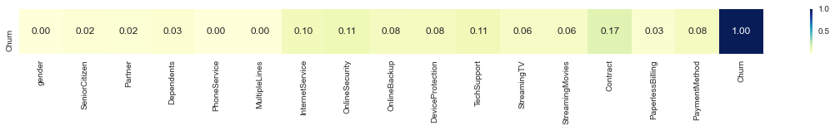
Exploratory Data Analysis
Korelasi Antara Variabel Kategorik dengan Variabel Churn
4

Slide 18
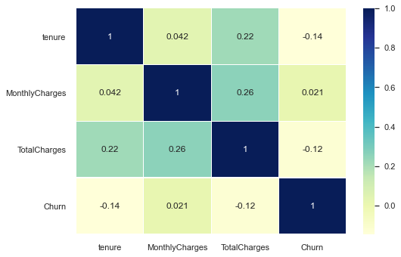
Exploratory Data Analysis
Korelasi Antar Variabel Numerik dan Churn
4

Slide 19
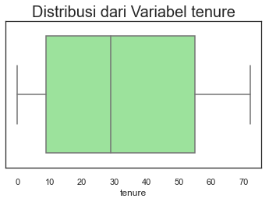
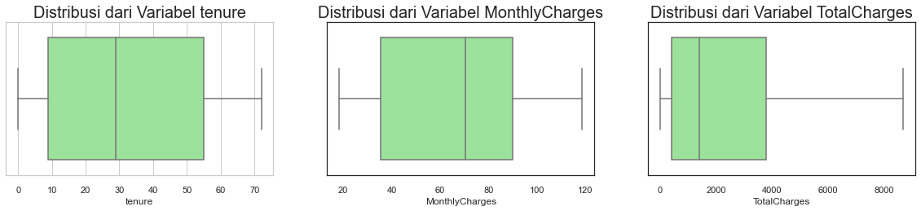
Exploratory Data Analysis
Melihat Outlier pada Data
4

Slide 20
PEMBUATAN MODEL

Slide 21
Pembuatan Model
Kombinasi
Encoding
Label Encoding untuk Seluruh Kolom Kategorik
One Hot Encoding untuk Seluruh Kolom Kategorik
Kolom kategorik dengan > 3 unique value menggunakan One Hot Encoding. Sementara kolom dengan unique value ≤ 3 menggunakan Label Encoding.
Kolom kategorik dengan 2 unique value menggunakan Label Encoding. Sementara kolom kategorik dengan unique value lebih dari 2 menggunakan One Hot Encoding
5

Slide 22
Pembuatan Model
Model yang Digunakan untuk Analisis
Support Vector Machine
Logistic Regression
K-Nearest Neighbour
Random Forest Classifier
Decision Tree Classifier
XGBoost Classifier
5

Slide 23
Pembuatan Model
Treatment yang digunakan
Baseline Model
Undersampling
Oversampling
Scaling
Scaling with Undersampling
Scaling with Oversampling
5

Slide 24
Evaluasi Model
144 Model
Model
Evaluasi
Model yang dibuat dievaluasi dengan matriks evaluasi untuk permasalahan klasifikasi

Slide 25
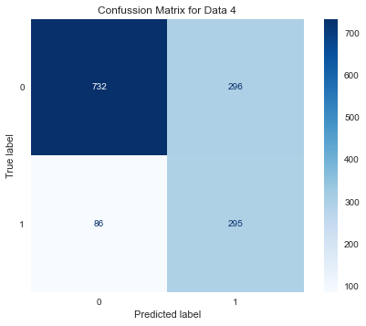
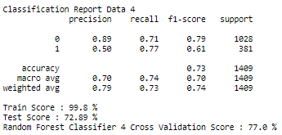
Evaluasi Model
Random Forest Scaling Undersampling menggunakan Data versi 4
Recall 1 : 0.77
Precision 0 : 0.89
5
Best Random Forest Model

Slide 26
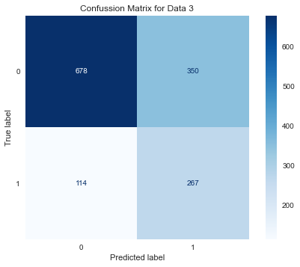
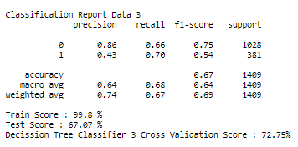
Evaluasi Model
Decision Tree Non-scaling Undersampling dengan menggunakan Data versi 3
Recall 1 : 0.70
Precision 0 : 0.86
5
Best Decision Tree Model

Slide 27
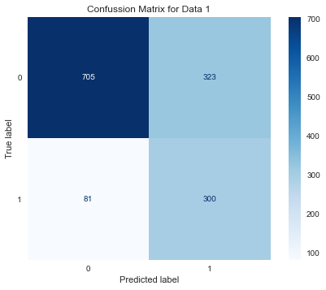
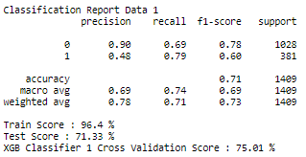
Evaluasi Model
XGBoost Classifier Non-scaling Undersampling dengan menggunakan Data versi 1
Recall 1 : 0.79
Precision 0 : 0.90
5
Best XGBoost Classifier Model

Slide 28

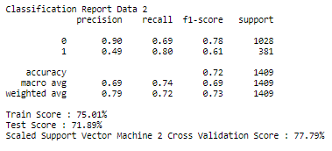
Evaluasi Model
Support Vector Machine Scaling Undersampling Data versi 2
Recall 1 : 0.80
Precision 0 : 0.90
5
Best Support Vector Machine Model

Slide 29
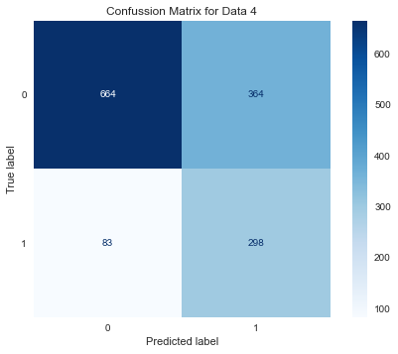
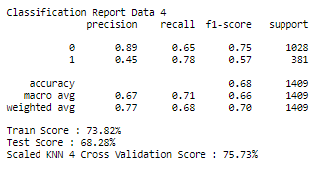
Evaluasi Model
KNN Scaling Undersampling Data versi 4
Recall 1 : 0.78
Precision 0 : 0.89
5
Best K-Nearest Neighbors Model

Slide 30

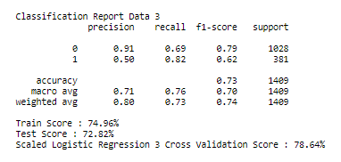
Evaluasi Model
Logistic Regression Scaling Undersampling Data versi 3
Recall 1 : 0.82
Precision 0 : 0.91
5
Best Logistic Regression Model

Slide 31
Best Model
Best Model yang Digunakan
Model terbaik merupakan model Regresi Logistik dengan Scaling dan treatment Undersampling menggunakan data Encoding 3.
(Kolom kategorik dengan ≤ 3 unique value menggunakan One Hot Encoding. Sementara kolom dengan unique value > 3 menggunakan Label Encoding.)
5

Slide 32
HYPERTUNING PARAMETER

Slide 33
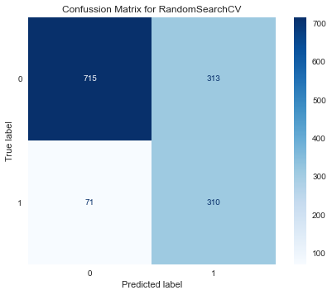
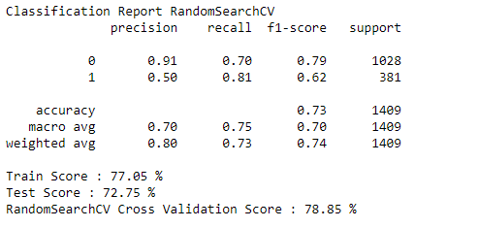
Hypertuning Model
Random Search CV

Slide 34
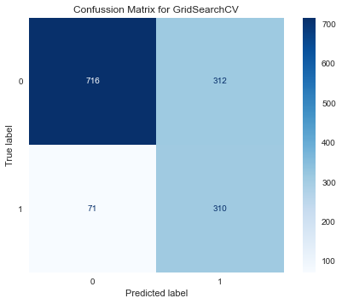
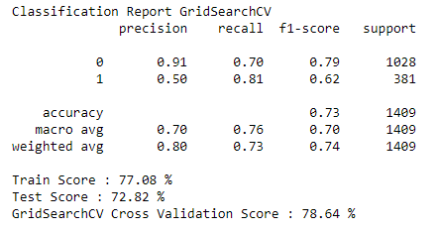
Hypertuning Model
Grid Search CV

Slide 35

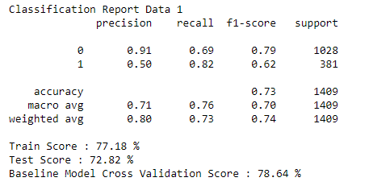
Hypertuning Model
Model Without Hypertuning

Slide 36
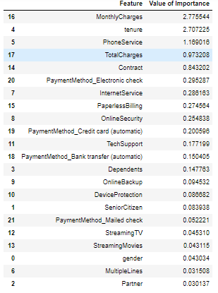
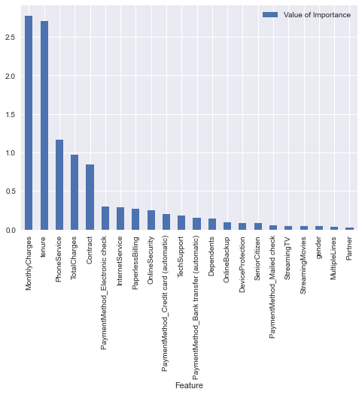
Feature Selection

Slide 37

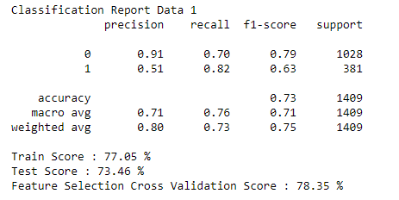
Feature Selection

Slide 38
Kesimpulan
Model yang terbaik dari project ini adalah Model Logistic Regression tanpa Hypertuning dengan treatment Scaling dan Undersampling menggunakan data Encoding versi 3 (Kolom kategorik dengan unique value > 3 menggunakan One Hot Encoding, sementara kolom kategorik dengan unique value ≤ 3 menggunakan Label Encoding) dengan pengurangan feature yang diperoleh dari feature selection.

Slide 39
Saran
Untuk penelitian selanjutnya dapat menggunakan model klasifikasi yang lain, misalnya Ridge Classifier, Naive Bayes, Stochastic Gradient Descent.
Dapat juga menggunakan pendekatan Clustering (Unsupervised Learning).

Slide 40
REFERENSI
Brownlee, Jason. 2020. Tune Hyperparameters for Classification Machine Learning Algorithms. Diakses pada April 2021 melalui
https://machinelearningmastery.com/hyperparameters-for-classification-machine-learning-algorithms/
Reichheld, Freed. 2001. Prescription for Cutting Costs. Boston : Bain & Company, Inc.

Slide 41
THANK YOU

